Slide 1
Spotkanie przedsiębiorców
targi pracy
dla pracowników
scania production słupsk s.a.
Urząd Miasta Słupska, 28.09.2023 r.

Slide 2
Agenda spotkania
Bieżąca sytuacja w Scania Production Słupsk S.A.
Profile potencjalnych kandydatów
Organizacja targów / broszura informacyjna / kwestie techniczne
Pytania i odpowiedzi
Przerwa
Szkolenie informacyjne Powiatowego Urzędu Pracy
Pytania i odpowiedzi

Slide 3
Bieżąca sytuacja
w Scania Production Słupsk S.A.

Slide 4
Profile
potencjalnych kandydatów

Slide 5
Pracownicy produkcji
MONTER | 281
ELEKTROMONTER | 42
SPAWACZ | 74
LAKIERNIK | 28
WSPARCIE LAKIERNIKA | 13
MAGAZYNIER | 69
KONTROLER JAKOŚCI | 15
TECHNIK | 34
LIDER GRUPY PRODUKCJA | 55

Slide 6
Pracownicy ADMINISTRACYJNI
INŻYNIER | 25
ADMINISTRATOR BADANIA I ROZWÓJ | 3
KOORDYNATOR: ZAOPATRZENIE MATERIAŁOWE Transport Planowanie produkcji Dokumentacja techniczna Bhp | 20
ADMINISTRATOR - MAGAZYN | 6
ZAKUPOWIEC | 2
Pracownik biurowy | 2
KADRA MENEDŻERSKA (dyrektor, manager, mistrz) | 30

Slide 7
STATYSTYKI
średnie zarobki brutto
Pracownicy administracyjni (bez kadry zarządzającej) Z małym doświadczeniem Specjaliści | 5400 zł 7500 zł
Pracownicy produkcyjni Monterzy z małym doświadczeniem specjaliści | 4800 zł 5700 zł
dodatki
premia frekwencyjna
dodatek stażowy
13. wynagrodzenie wypłacane w 2 transzach (50% lipiec, 50% grudzień)
dofinansowanie pakietu medycznego
dofinansowanie pakietu sportowego

Slide 8
organizacja
targów Pracy

Slide 10
boksy
wystawiennicze

Slide 11
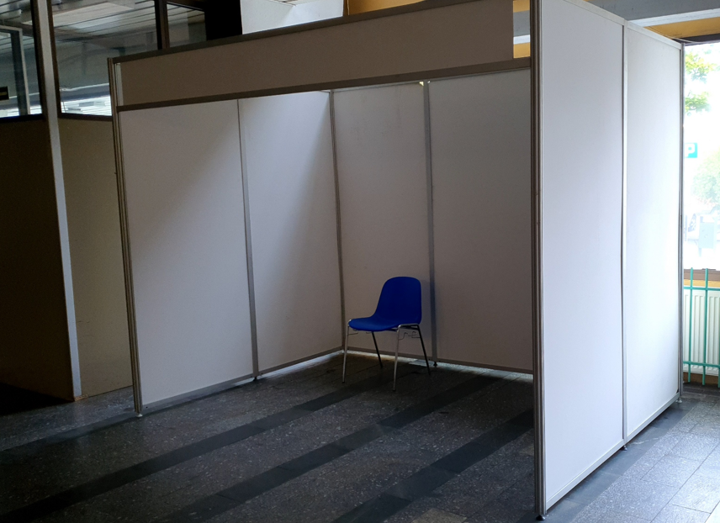
boksy wystawiennicze

Slide 12
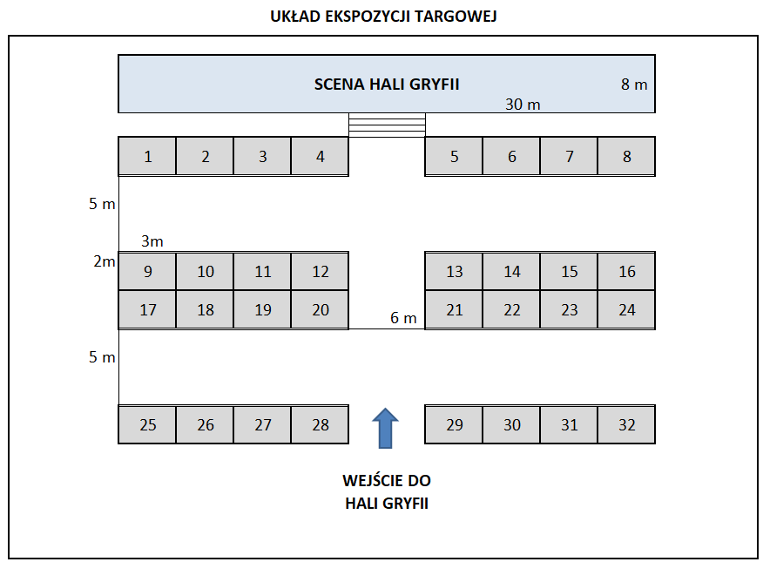

Slide 13
broszura
informacyjna

Slide 15
Format: JPG / PDF
wysyłka na email
do 06.10.
kolportaż 18.10.

